Slide 1

МЕРОПРИЯТИЕ В РАМКАХ АКЦИИ «ЧАС КОДА»
Яркая жизнь в тренде - жизнь в ногу со временем
Автор: Ганиева Гульназ Фанитовна

Slide 2

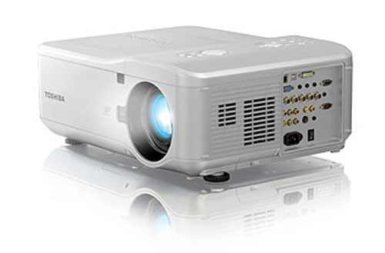

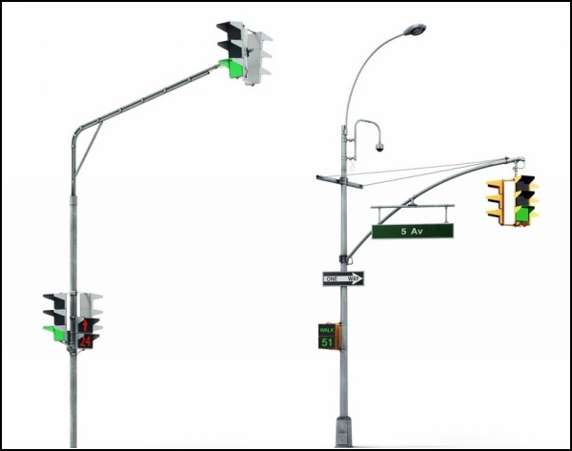
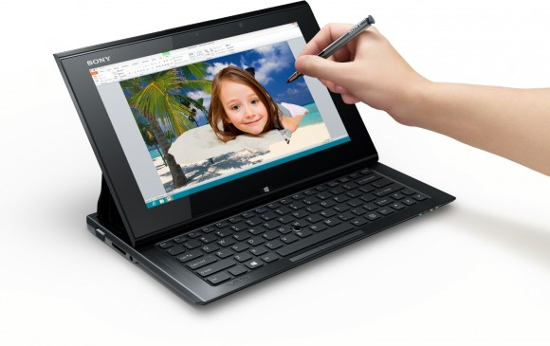
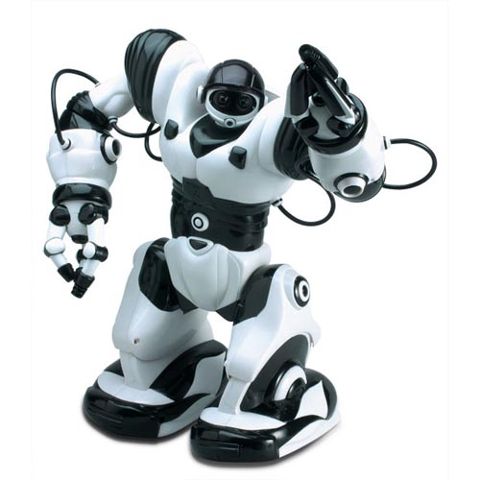
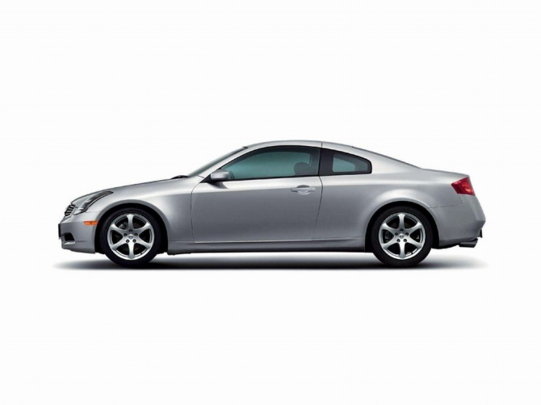
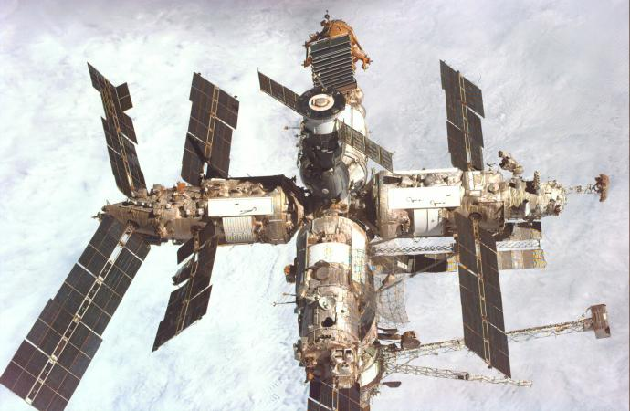
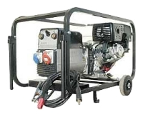
Всё, что нас окружает управляется и создано при помощи компьютерных программ

Slide 3
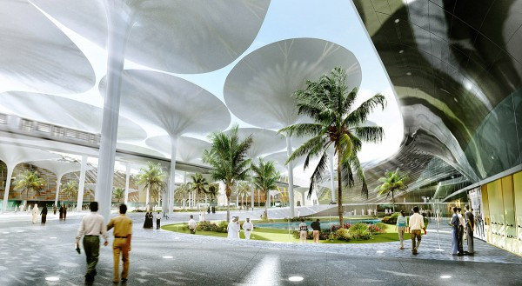
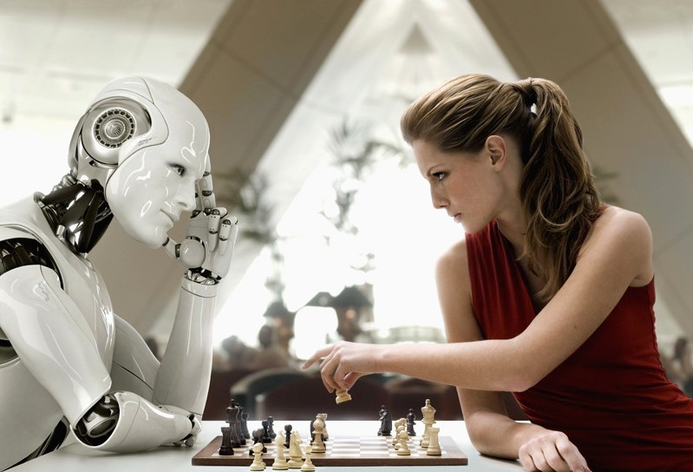
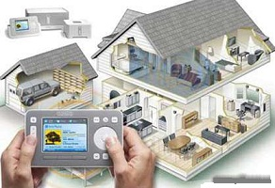
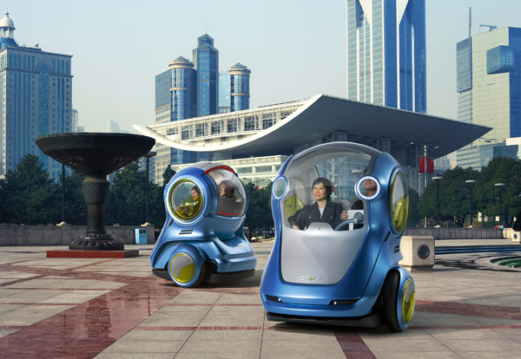
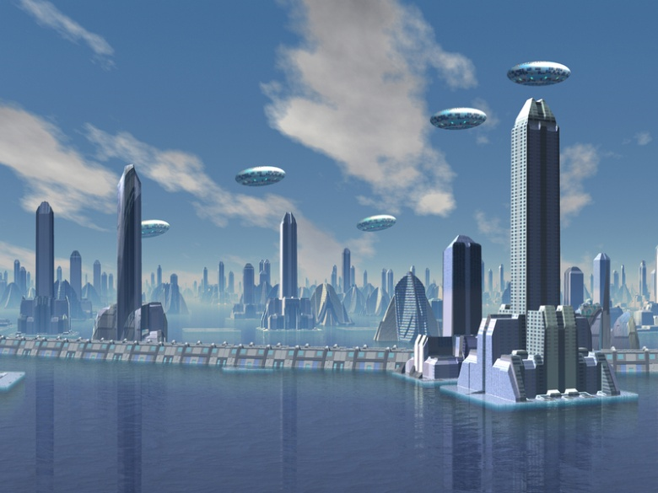
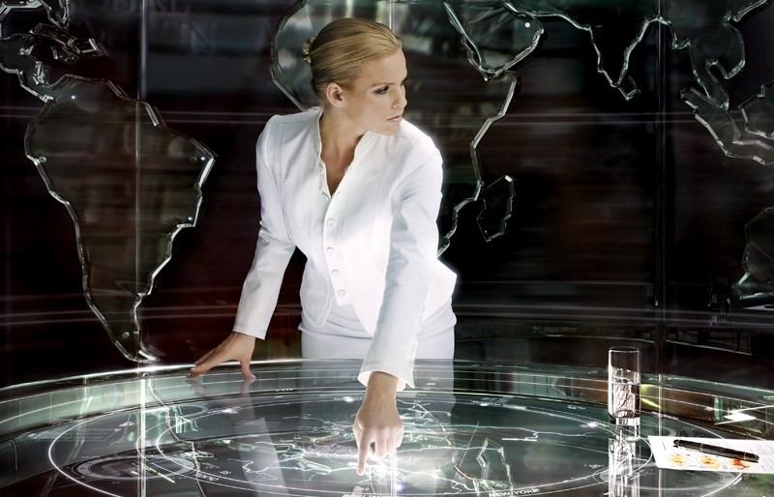
Фантастика станет повседневной реальностью

Slide 4
Профессии, которые появятся совсем скоро
ИТ – медик и Клинический биоинформатик
Биоробототехник
Цифровой лингвист
ИТ проповедник (евангелист)
Разработчик моделей больших данных (Big Data)
Организатор интернет-сообществ и дизайнер виртуальных миров
ИТ-генетик
Проектировщик нейроинтерфейсов
Специалист по гиперпротезированию
Архитектор информационных систем
Проектировщик интерфейсов беспилотной авиации и авто и морского транспорта.
Архитектор-строитель умных домов

Slide 5
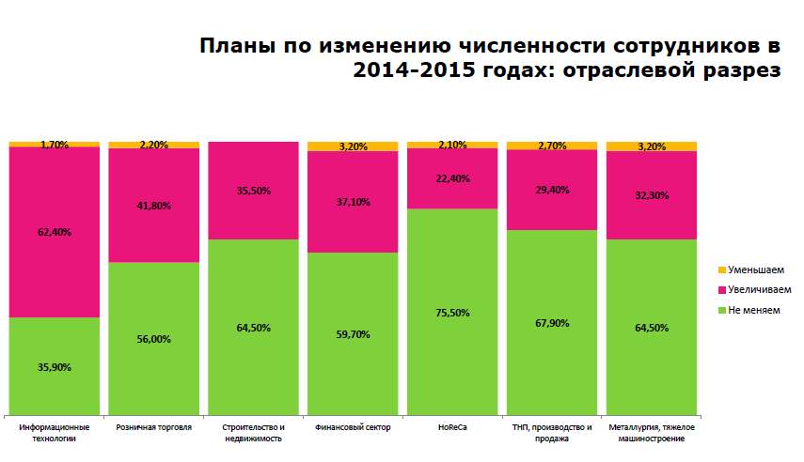

Slide 6
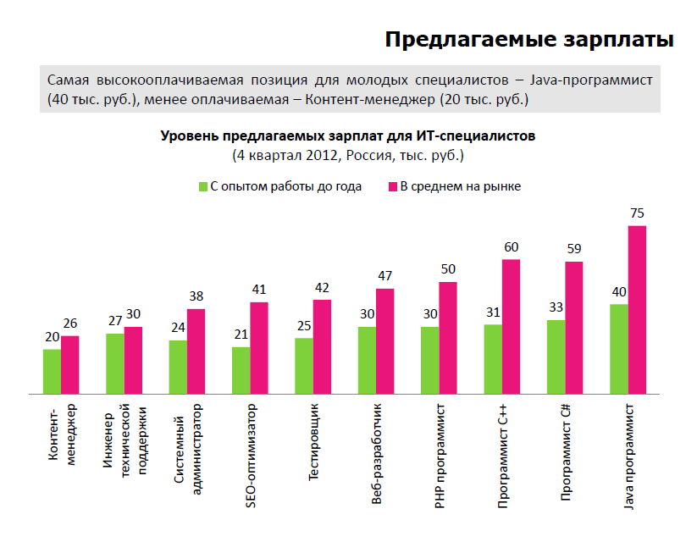

Slide 7
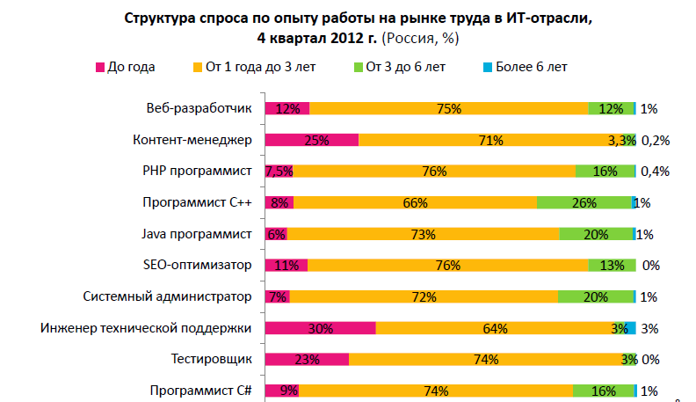

Slide 8
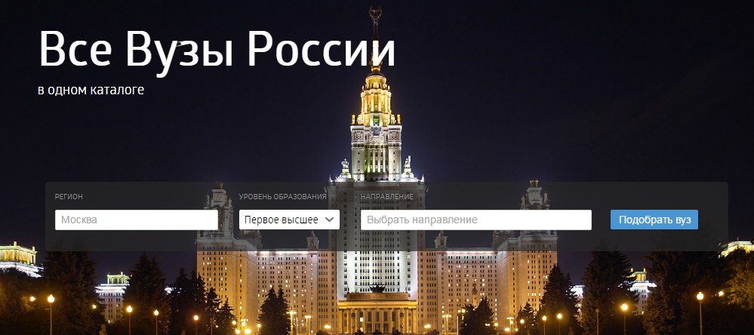
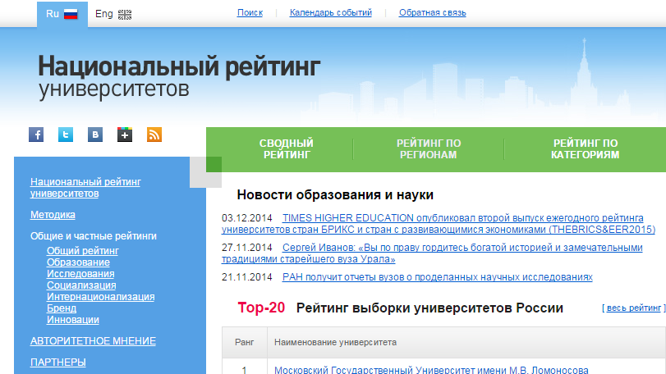
Где учиться?
http://vuz.edunetwork.ru
http://www.univer-rating.ru

Slide 9

Спасибо
за внимание!
Источник: http://www.coderussia.ru/teachers.html

